Slide 1
计算机导论
第五章 操作系统简介

Slide 2
本章内容
认识操作系统
操作系统分类
操作系统对硬件的管理——CPU
文件系统

Slide 3
本章内容
认识操作系统
操作系统分类
操作系统对硬件的管理——CPU
文件系统

Slide 4
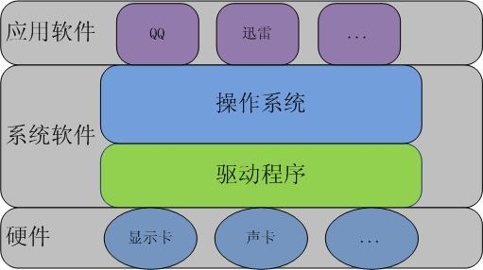
计算机系统的层次

Slide 5
计算机的启动
BIOS是一组程序，包括基本输入输出程序、系统设置信息、开机后自检程序和系统自启动程序。
这些程序都被固化到了计算机主板的ROM芯片上。用户可以对BIOS进行设置。
计算机的启动过程
启动自检阶段，初始化启动阶段，启动加载阶段，内核装载阶段，登录阶段

Slide 6
操作系统
操作系统(OS, Operating System )：是控制和管理计算机系统内各种硬件和软件资源、合理有效地组织计算机系统的工作，为用户提供一个使用方便可扩展的工作环境，从而起到连接计算机和用户的接口作用。

Slide 7
本章内容
认识操作系统
操作系统分类
操作系统对硬件的管理——CPU
文件系统

Slide 8
操作系统分类
批处理操作系统
分时操作系统
实时操作系统
嵌入式操作系统

Slide 9
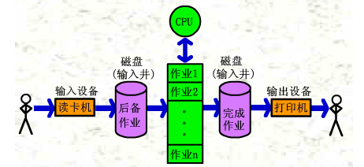
批处理操作系统
批处理操作系统——批处理是指计算机系统对一批作业自动进行处理的技术。 由于系统资源为多个作业所共享，其工作方式是作业之间自动调度执行。并在运行过程中用户不干预自己的作业，从而大大提高了系统资源的利用率和作业吞吐量。

Slide 10
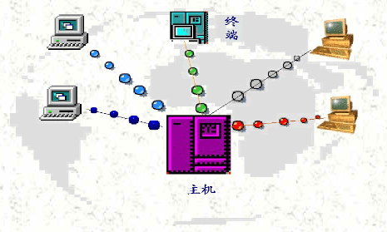
分时操作系统
分时操作系统——将计算机系统的CPU时间划分成一些小的时间片，按时间片轮流把处理机分给各联机作业使用。

Slide 11
分时操作系统的特点
交互性：用户与系统进行人机对话。
多路性：多用户同时在各自终端上使用同一CPU。
独立性：用户可彼此独立操作，互不干扰，互不混淆。
及时性：用户在短时间内可得到系统的及时回答。

Slide 12
实时操作系统
实时操作系统——所谓"实时",即"及时",是指系统能及时(或即时)响应外部 事件的请求,在规定的时间内完成对该事件的处理，并控制所有实时任务协调一致地运行。它必须保证实时性和高可靠性，对系统的效率则放在第二位。
主要应用于工业控制、军事控制、电子设备等领域。

Slide 13
嵌入式操作系统
嵌入式操作系统
嵌入式操作系统通常包括与硬件相关的底层驱动软件、系统内核、设备驱动接口、通信协议、图形界面、标准化浏览器等。
嵌入式操作系统负责嵌入式系统的全部软、硬件资源的分配、任务调度，控制、协调并发活动。它必须体现其所在系统的特征，能够通过装卸某些模块来达到系统所要求的功能。
目前在嵌入式领域广泛使用的操作系统有：嵌入式Linux、Windows Embedded、VxWorks等，以及应用在智能手机和平板电脑的Android、iOS等。

Slide 14




主流操作系统

Slide 15
本章内容
认识操作系统
操作系统分类
操作系统对硬件的管理——CPU
文件系统

Slide 16
操作系统硬件管理方式
要管理的硬件资源主要包括
CPU
内存和外存
I/O设备

Slide 17
CPU管理
为了满足系统的性能要求，提高任务处理的效率，现在主流的计算机通常都有一个或多个CPU，每个CPU中又有多个核。
然而核的数量是远远小于需要执行的程序的数量。
多任务在同一个核上进行执行
分时间片
中断——进程
调度——调度策略

Slide 18
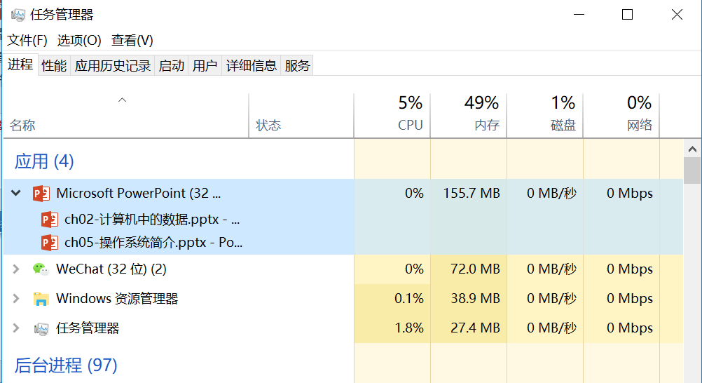
进程
在多道程序设计的环境下，为了描述程序在计算机系统内的执行情况，必须引入新的概念——进程。
进程：是一个程序的一次执行，包含了其执行时所有的环境信息。
进程是执行中的程序。
Notes:
多道程序设计技术是在计算机内存中同时存放几道相互独立的程序，使它们在管理程序控制下，相互穿插运行，两个或两个以上程序在计算机系统中同处于开始到结束之间的状态, 这些程序共享计算机系统资源。与之相对应的是单道程序，即在计算机内存中只允许一个的程序运行。

Slide 19
进程的三种状态
进程的三种状态
就绪状态(Ready)：进程已获得除处理机之外的所有必需的资源，一旦得到处理机控制权，立即可以运行。
运行状态(Running)：进程已获得运行所必需的资源，它的程序正在处理机上执行。
阻塞状态(Blocked)：正在执行的进程由于发生某事件而暂时无法执行时，便放弃处理机而处于暂停状态，称该进程处于阻塞状态或等待状态。
就绪队列与阻塞队列

Slide 20
进程三种状态的转换
就 绪
时间片完
I/O完成
进程调度
阻 塞
执 行
I/O请求

Slide 21
进程调度
调度程序，按照调度策略，动态地把CPU分配给处于就绪队列中的进程，并将该进程从就绪态转换到运行状态。
对于不同的系统和系统目标，通常采用不同的调度算法。衡量调度策略的好坏，一个重要的指标是：
周转时间（平均周转时间）
简单介绍两种进程调度策略
先来先服务调度算法（FCFS）
短任务优先调度算法（SJF）

Slide 22
先来先服务调度的例子
先来先服务调度
时间片：
时刻：
2
2
2
2
3
3
3
4
4
5
0
5
10
15
20
25
30
35
40
45
50
时间片：5个时间单位
进程 | 到达时间 | 执行时间 | 开始时间 | 结束时间 | 周转时间
2 | 0 | 20
3 | 0 | 15
4 | 4 | 10
5 | 5 | 5
0
20
20
20
35
35
35
45
41
45
50
45
平均周转时间：35.25

Slide 23
短作业优先调度的例子
短作业优先调度
时间片：
时刻：
3
5
4
4
3
3
2
2
2
2
0
5
10
15
20
25
30
35
40
45
50
时间片：5个时间单位
进程 | 到达时间 | 执行时间 | 开始时间 | 结束时间 | 周转时间
2 | 0 | 20
3 | 0 | 15
4 | 4 | 10
5 | 5 | 5
30
50
50
0
30
30
10
20
16
5
10
5
平均周转时间：25.25

Slide 24
本章内容
认识操作系统
操作系统分类
操作系统对硬件的管理——CPU
文件系统

Slide 25
文件系统
在现代计算机系统中，要用到大量的程序和数据，由于内存容量有限，且不能长期保存，故而平时总是把他们以文件的形式存放在外存中，需要时调入内存。
但用户不能够胜任管理文件的工作，于是在OS中又增加了文件管理功能，构成一个文件系统，负责管理在外存上的文件。
文件夹：计算机磁盘空间里面为了分类储存电子文件而建立独立路径的目录。

Slide 26
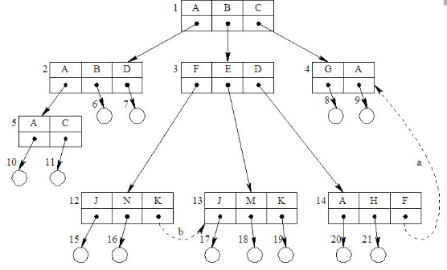
目录树结构
文件目录用于标识系统中的文件及其物理地址，供检索时使用。对目录管理的要求如下：
实现“按名存取”
提高对目录的检索速度
文件共享
允许文件重名

Slide 27
目录查询技术
当用户要访问一个已存文件时，系统首先利用用户提供的文件名对目录进行查询，找出该文件控制块或对应索引结点；然后根据FCB或索引结点中所记录的文件物理地址，换算出文件在磁盘上的物理位置；最后通过磁盘驱动程序，将所需文件读入内存。

Slide 28
Questions?

